Slide 1
Une initiative missionnaire
de la paroisse Notre-Dame du Chêne de Viroflay

Slide 2
Origines du projet en 2017
Un besoin identifié par « l’équipe baptême », d’offrir davantage aux personnes préparant le baptême de leur enfant (accueil au cœur de la communauté, annonce de l’Évangile).
Un désir du Conseil Pastoral de proposer davantage de temps fraternels ouverts à tous.
Un appel pressant de notre Pape à ouvrir les portes et les cœurs pour la Mission.

Slide 3
Objectifs du projet
Vivre des temps de rencontres fraternelles, où chacun est accueilli, reconnu, nourri, aimé.
Vivre ensemble la louange qui ouvre les cœurs et dilate les âmes.
Faire l’expérience simple que la Parole de Dieu parle au cœur de chacun de manière unique.
Nourrir l’intelligence par un enseignement court sur l’Eglise ou la liturgie.
Notes:
Mieux se connaitre, combattre la solitude, inclure ceux qui se sentent un peu seul à la sortie de la messe
Vivre des temps joyeux et festifs ensemble : beauté du buffet et des lieux de louange ou lectio, bons croissants, danse pendant la louange, …
Se laisser guider par la joie des frères pendant la louange, nourrir par ce que chacun a reçu dans la lectio, habiter plus profondément par la Parole de Dieu que l’on prend le temps de méditer
Mieux comprendre certains symboles ou gestes de la liturgie qui peuvent sembler étranges, se relier à l’Eglise

Slide 4
Qui est invité ?
Tout le monde ! Chacun ! et en particulier…
Ceux qui voudraient mieux connaître Dieu ou se rapprocher de l’Eglise ; les invités des parcours Alpha, nos voisins plus ou moins proches de la paroisse;
Ceux qui ont une activité dans la paroisse : familles ayant des enfants à l’éveil à la foi, au catéchisme ou à l’aumônerie ; ceux qui préparent un sacrement et leur famille : baptême, confirmation, mariage…
Ceux qui aiment louer et méditer la Parole… et ceux qui désirent en faire l’expérience;
Ceux qui se sentent seuls sur le parvis ou ont besoin d’être accueillis, et ceux qui ont envie d’accueillir…
Notes:
Au départ une initiative pour les parents d’enfant à baptiser,
Puis les futurs mariés, les catéchumènes, les confirmands, les parents d’enfants qui préparent leur 1ère communion,
Les invités des parcours Alpha
Les parents d’enfants du caté ou de l’aumônerie
Tous les paroissiens, mais aussi le SDF qui est devant l’église

Slide 5
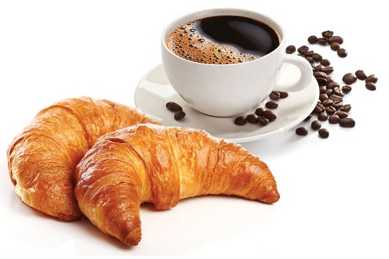
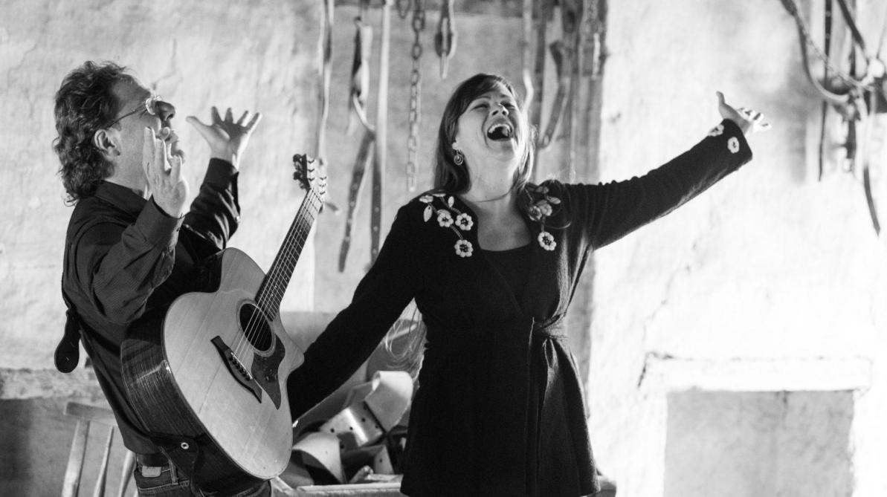
Pour quoi faire ? (1x/mois – le dimanche matin 9h30-10h55)
Un temps d’accueil et de rencontre (20’) :
Autour d’un beau buffet; café ou thé, jus de fruits, viennoiseries;
On cherche à aller vers ceux que l’on ne connait pas, à les accueillir avec joie;
Un temps de louange tous ensemble (25’) :
Une belle icône, une Croix, des bougies, des fleurs;
On chante et on danse, on loue spontanément;
On invoque l’Esprit Saint, puis le prêtre bénit les enfants avant leur départ en petits groupes

Slide 6
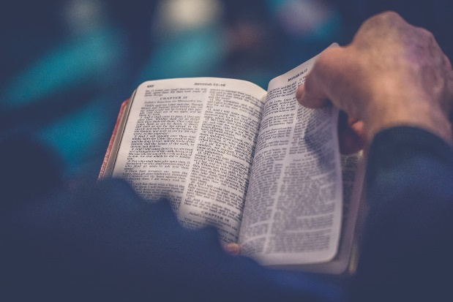
Et encore…
Un temps de lectio divina (25’) :
En petits groupes de 6 à 8 devant une icône;
Lecture de l’Evangile du jour avec courte présentation du contexte par le prêtre;
Après une nouvelle lecture, temps de méditation silencieuse puis partage de ce qui m’a touché : « en quoi Dieu m’a parlé »;
Prière personnelle : « ce que j’ai envie de dire à Dieu ».
Un court enseignement sur un point particulier de la liturgie, un symbole dans l’Église, … (5’).
La messe vient juste après la Grâce Mat’ pour ceux qui désirent y aller.

Slide 7
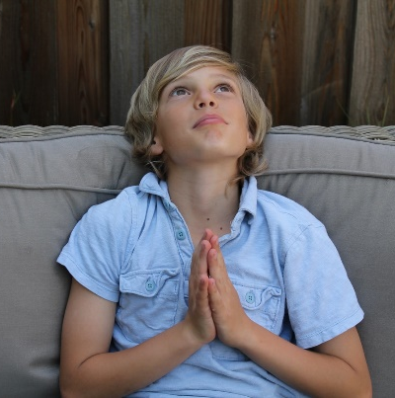
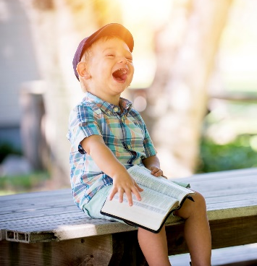
La Mini Grâce Mat’ Pendant la Lectio Divina des adultes
Les 4-10 ans vivent la Mini Grâce Mat’,
envoyés à la fin de la louange après avoir été bénis.
Enfants d'âges différents. Tranche d'âges plus large que le catéchisme, entraide.
Certains pratiquants, d'autres non. Enjeu de mixité et de témoignage entre enfants.
Rencontre avec le prêtre.
Chants gestués, bricolage, petite catéchèse.
Repartir avec son bricolage.
Découvrir d'autres manières de prier (dizaine de chapelet, nouveaux chants, dé des bénédicités, etc.)

Slide 8
Concrètement il faut prévoir… (matériellement)
Un lieu accueillant
Une belle déco (buffet, lieu de louange, coins de lectio)
Un buffet réjouissant (corbeilles de viennoiseries, plateaux de tasses de café/thé, verres de jus de fruits, sucre, touillettes)
Une belle louange (choix des chants, musiciens, animateur, diaporama) -> Vidéoprojecteur + grande icône/croix, bougies
Un livret pour la lectio (Evangile du jour illustré d’une belle icône, page de notes, méditation d’un père de l’Église, d’un pape, …) -> 80 photocopies
Une mini Grâce Mat’ pour les 4 à 10 ans (chant, enseignement adapté, Evangile gestué, bricolages, …) -> matériel adapté
Une garderie pour les bébés jusqu’à 3 ans

Slide 9
Concrètement il faut prévoir… (humainement)
Une équipe de 5-6 personnes
1 ou 2 personnes pour le café-croissant / installation du dimanche matin : prévoir les quantités, faire les courses, être présents en avance pour installer, faire chauffer l’eau + thermos
Profil: être flexible sur le temps du dimanche matin (pas d’enfants en bas âge)

Slide 10
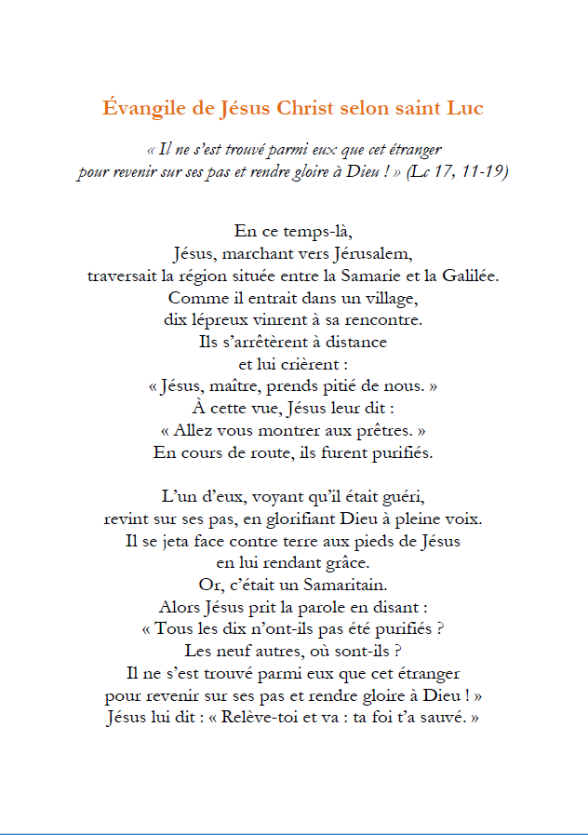
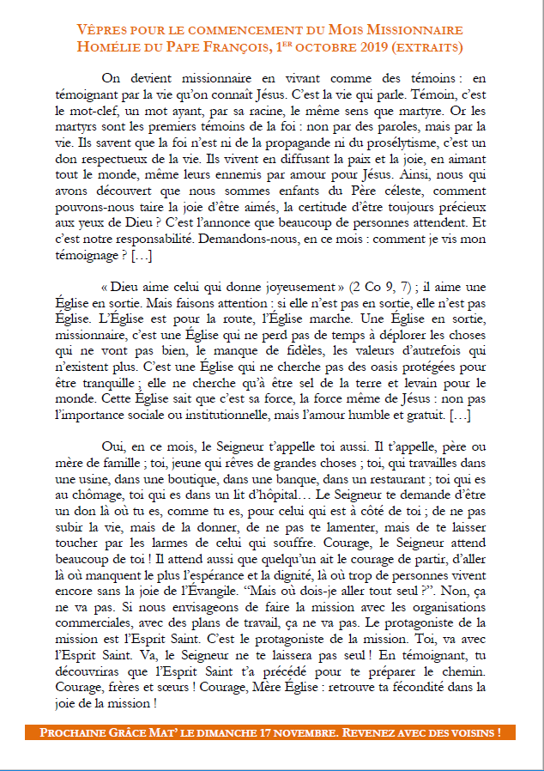
1 personne pour la comm’ (tract, affiches) + feuillet de lectio divina
Profil: compétence dans la compréhension des textes, capable de trouver une méditation, de s'adapter au calendrier liturgique, de trouver une illustration de qualité + PAO.
Pas forcément là le jour J, le feuillet peut se préparer quand on a le temps.

Slide 13
Dimanche prochain !
Venez nombreux à la Grâce Mat’
Invitez vos amis et voisins ! (9h30 à la Crypte)

Slide 14
1 personne qui coordonne l’organisation et le déroulé de la louange (+ qui trouve les musiciens et fait avec eux le choix des chants)
Profil: une personne à l’aise avec la prise de parole en public, qui a un bon réseau dans la paroisse ou groupes de prières, ou elle-même musicienne.

Slide 15
1 couple ou une famille pour la mini-Grâce Mat’
Profil: jeunes parents avec enfants. Affinités avec l’éveil à la foi, experts ès bricolage ;-) - Pouvoir préparer un petit temps spi avec les enfants, + feutres/colle etc. + photocopies

Slide 16
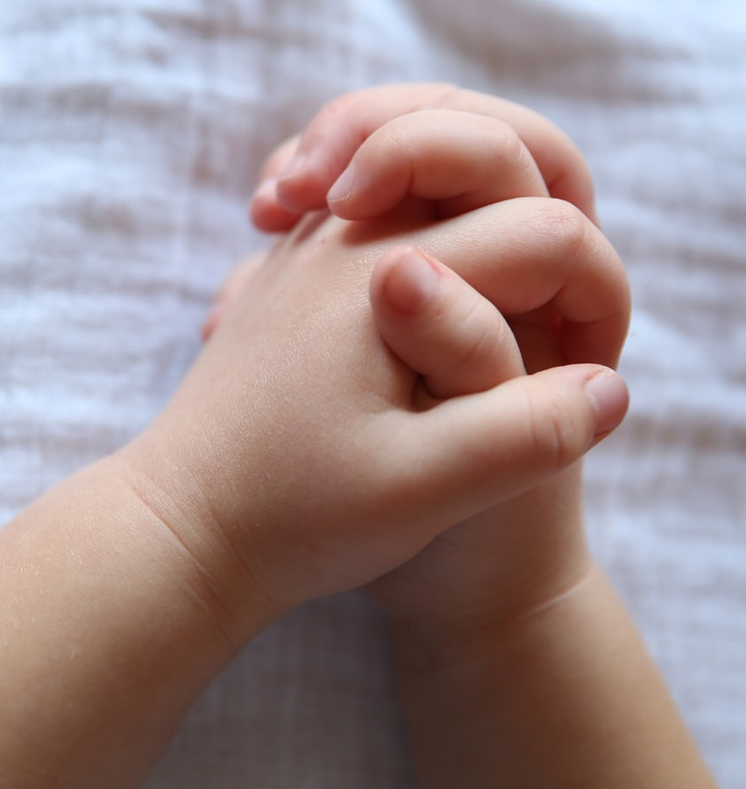
1 personne pour organiser la garderie des bébés
Profil: une personne avec un peu de réseau, pour trouver des jeunes de lycée, des guides aînées, des scouts habitués pour le babysitting, à l’aise avec les bébés (présence des futurs baptisé(e)s.

Slide 17
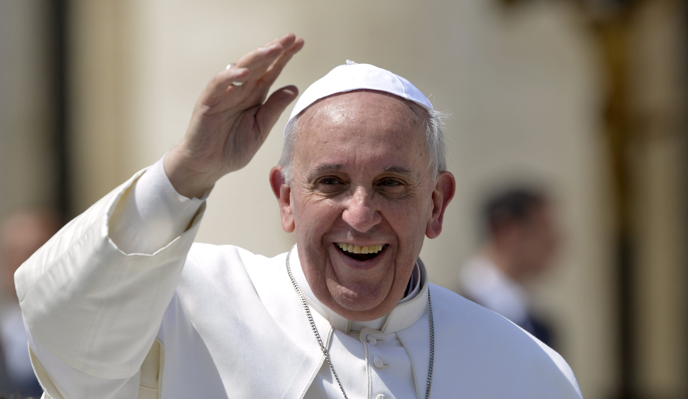
Enfin, dans l’équipe, il faut…
un prêtre.

Slide 18
Quels fruits…?
Louer plus librement, exprimer sa louange en assemblée.
Après avoir médité l’Évangile du jour, mieux vivre la liturgie de la parole.
Apprendre à lire, méditer, prier avec la parole de Dieu : pouvoir le refaire chez soi (la méthode est expliquée dans le feuillet).
Vivre une grande fraternité, plus simple à trouver que lors de la messe ou sur le parvis, surtout pour les personnes seules ou aux périphéries.

Slide 19
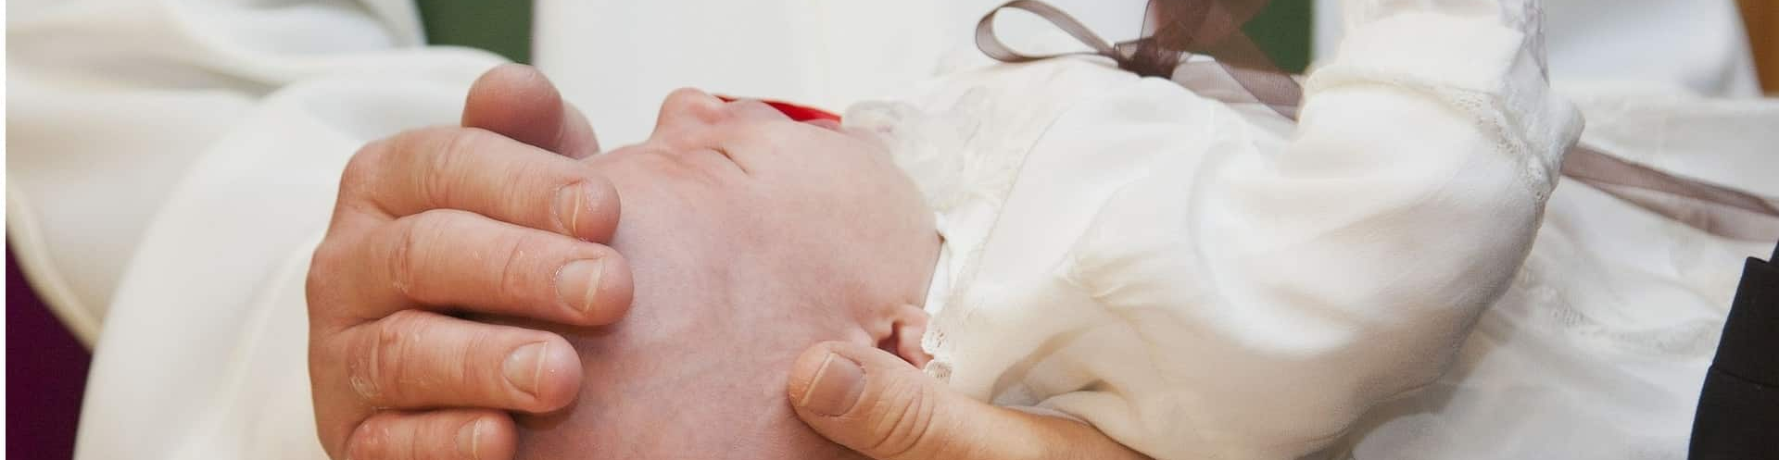
Les fruits spécifiques pour les parents de futurs baptisés
Les buts spécifiques recherchés sont qu'ils rencontrent le Seigneur dans sa Parole et dans leurs frères et sœurs paroissiens, et qu'ils fassent l’expérience d’écouter la parole de Dieu et de se poser pour la lire attentivement.
L’effet est l’expérience d’une manière de lire la Parole de Dieu qui leur sera utile pour mieux choisir les lectures pour le baptême de leur enfant. Ils pourront alors choisir un texte qui a touché leur cœur, qui a une signification pour eux, et qui est celui par lequel Dieu leur a parlé personnellement.
Ils découvrent aussi (ou connaissent déjà !) une assemblée joyeuse et accueillante !

